Slide 1
האתר שלנו הוא "ועד הבית".
זהו אתר שהולך לייעל את התנהלותו של וועד הבניין על כל ההיבטים הכלולים בכך.
באתר ישנן אפשרויות רבות לניהול הוועד וניהול הדיירים.
כניסה לאתר תהיה בצורה הבאה: כל בניין מקבל כמות משתמשים לפי מספר הדירות שקיימות אצלו. בין המשתמשים יש שני משתמשים שהם אדמיניסטרטור שלהם יש גישה לכל דפי האתר השונים, - בהם השתמשו ראש וועד הבניין שנבחר ועוזרו. שאר המשתמשים הם משתמשים זוטרים שלהם יש גישה לחלק מדפי האתר כמפורט למטה.
שמות המשתמשים יהיו מורכבים כך : שם רחוב + מספר בניין, סיסמת משתמש: ת.ז של הדייר.
לדוגמא: User name: Yafo20 , Password: 123456789.
ישנן ארבע קטגוריות שונות באתר שיוצגו / לא יוצגו בהתאם לשם המשתמש והסיסמא שאיתה נכנסו לאתר:
1. ראשי.
לוח מודעות - יופיעו הודעות חשובות לידיעת הדיירים, ניתן לתצוגה / שינוי ע"י כל המשתמשים. כל הודעה שבהגדרתה סומנה כ - "חשובה" - תשלח עליה נוטיפיקציה במייל לכל הדיירים. הגבלה של עד עשר הודעות בלוח מודעות.
2. תקציב.
גרף כללי של הכנסות והוצאות - בצורת תרשים שייקח את המידע מדוחות ההוצאות וההכנסות, הגרף מתעדכן כל תחילת חודש.
הכנסות - טבלת תצוגה של כל התשלומים לוועד הבניין לפי מספר דירה, כניסה רק למשתמש אדמיניסטרטור, ישנה אפשרות של הדפסת טבלה לפי בחירת החודש אותו מעוניינים. בשעה שמשתמש רגיל ינסה להיכנס לעמוד זה תופיע לו הודעה שהוא אינו מורשה.
הוצאות - טבלת תצוגה של כל התשלומים עבור הוצאות שוטפות + הוצאות מיוחדות של וועד הבניין, תצוגה לכל סוגי המשתמשים אך הוספת הכנסה תינתן רק עבור משתמש אדמיניסטרטור. ישנה אפשרות של הדפסת טבלה לפי בחירת החודש אותו מעוניינים.
3. דיירים.
אלפון דיירים - פרטי התקשרות מפורטים של כל דיירי הבניין, , תצוגה לכל סוגי המשתמשים אך הוספת דייר תינתן רק עבור משתמש אדמיניסטרטור, דייר המעוניין לעדכן את פרטיו, ישנה אופציה בעמוד זה שדרכה הוא שולח את בקשתו לראש וועד הבניין והוא יעדכן את העמוד בפרטים החדשים.
4. שונות.
פגישות דיירים - בעמוד זה יופיעו שלוש הפגישות הקרובות המתוכננות לוועד הבניין לרשימה המלאה של הפגישות המתוכננות, תהיה אופציה בעמוד של "הדפסת טבלת פגישות וועד בניין". הוספת אסיפת דיירים תינתן רק משתמש אדמיניסטרטור. כל המשתמשים מקבלים נוטיפיקציה במייל על פגישה שנקבעה על ידיד המנהל. משתמש זוטר שמעוניין לקבוע פגישה, קיימת אפשרות בעמוד זה של: "בקשת אסיפה", כאשר מישהו מבצע בקשה, היא תשלח לראש הוועד שיחליט על כך.

Slide 2

ברוכים הבאים
היכנס
סיסמא
שם משתמש
עוד לא רשום? הירשם!
שם משתמש:
מורכב מ - שם רחוב + מספר בניין (ללא רווח!)
תעודת זהות
מייל
מספר דירה
מספר חניה
מספר טלפון
טלפון נוסף

Slide 3
ניהול ועד בית
ראשי | תקציב | דיירים | שונות
ראשי | דיירים | תקציב | שונות
לוח מודעות
הוצאות
הכנסות
גרף
פרטי דיירים
פגישות דיירים

Slide 4
לוח מודעות
15/04/2021
אין היום מעלית בין השעות 10:00 ל-14:00 עקב בדיקה
הערה:
הוסף הודעה ללוח המודעות

Slide 5
הוספת הודעה
תוכן ההודעה
הקלד כאן את הודעתך...
הקלד כאן אם יש הערה...
דחיפות ההודעה - בחר את רמת החשיבות של הודעתך:
דחוף
חשוב
נורמלי
רגיל
הוסף הודעה לדשבורד

Slide 6
ראשי | דיירים | תקציב | שונות
הוצאות
תאריך ההוצאה | סוג ההוצאה | סכום ההוצאה | אמצעי תשלום | תשלומים
01/04/2021 | ניקיון | 300 | מזומן | 1
20/04/2021 | גינון | 100 | מזומן | 1
הדפסת דוח סיכום
חיפוש
הוסף הוצאה +
ינואר
הדפסת חודש:
פברואר
מרץ

Slide 7
הוספת הוצאה
הכנס פרטי הוצאה
עבור
בעל המקצוע
סכום
תאריך
מספר תשלומים
צורת תשלום
גינון / מעליות / אבטחה...
שם בעל המקצוע
ש"ח
00/00/0000
מזומן / אשראי / צ'ק
+
שלח לי חשבונית למייל

Slide 8
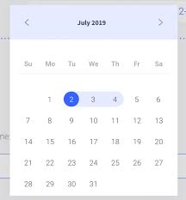
חיפוש הוצאה
מיין
תאריך
סוג
חיפוש לפי:
גינון
נקיון
תוצאות חיפוש:
הוצאה עבור:
סכום:
תאריך:
אמצעי תשלום:
בעל המקצוע:

Slide 9
הדפסת דוח סיכום הדפסת דוח סיכום
ראשי | דיירים | תקציב | שונות
הכנסות
תאריך תשלום | דירה | סכום עסקה | מספר תשלומים | תשלום עבור | שולם ב
28/04/2021 | 3 | 150 | 1 | ועד בית | מזומן
29/04/2021 | 8 | 200 | 1 | ועד בית | מזומן
הדפסת דוח סיכום
חיפוש
הוסף הכנסה +
ינואר
הדפסת חודש:
פברואר
מרץ
( מיוןבסדר עולה / יורד)
...

Slide 10
הוספת הכנסה
הכנס פרטי הכנסה
שם
תשלום עבור
מספר דירה
תאריך
סכום
צורת תשלום
דייר
ועד הבית
1
00/00/0000
ש"ח
מזומן / אשראי / צ'ק
+
שלח חשבונית למייל

Slide 11
חיפוש הכנסה
הקלד את חיפושך
שם
חיפוש לפי:
מס' דירה
מס' חניה
תוצאות חיפוש:
שם:
מספר דירה:
מספר טלפון:
מספר חנייה:
אימייל:
טלפון נוסף: קירבה:

Slide 12
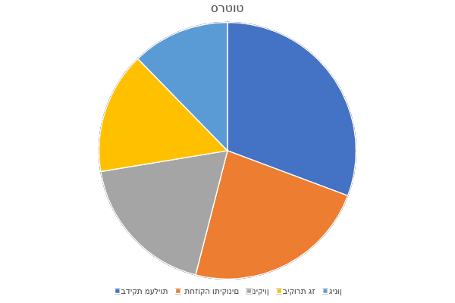
הוצאות/הכנסות

Slide 13
אלפון דיירים
טלפון נוסף | אימייל | מספר טלפון | מספר דירה | מספר נפשות | שם
 |  |  |  |  |  | #1
 |  |  |  |  |  | #2
 |  |  |  |  |  | #3
 |  |  |  |  |  | #4
 |  |  |  |  |  | #5
 |  |  |  |  |  | #6
 |  |  |  |  |  | #7
חיפוש
הוסף שכן +
שליחת בקשה לעדכון פרטי דייר

Slide 14
הוספת שכן
ישראל ישראלי
הקלד שם:
טופס הצטרפות
שם:
מספר דירה:
מספר טלפון:
מספר חנייה:
אימייל:
טלפון נוסף: קירבה:

Slide 15
חיפוש שכן
הקלד את חיפושך
שם
חיפוש לפי:
מס' דירה
מס' חניה
תוצאות חיפוש:
שם:
מספר דירה:
מספר טלפון:
מספר חנייה:
אימייל:
טלפון נוסף: קירבה:

Slide 16
פגישות דיירים
פגישה בחדר דיירים
הנושא: בעיית הניקיון בבניין.
תאריך: 23/11/2021
פגישה בחדר דיירים
הנושא: בעיית האבטחה בבניין.
תאריך: 18/10/2021
פגישה בחדר דיירים
הנושא: הוספת גדר חיה לבניין.
תאריך: 13/09/2021
הוספת פגישת דיירים
הדפסת טבלת פגישות

Slide 17
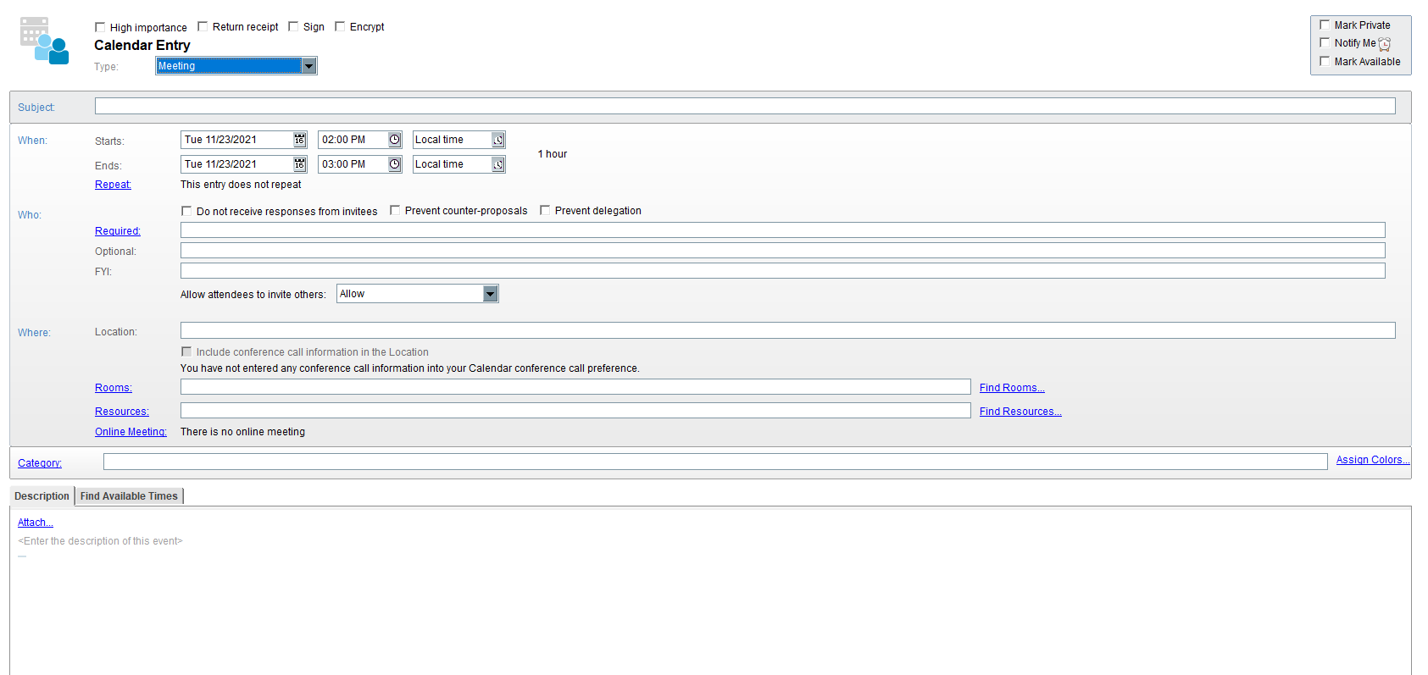
הוספת פגישה (משהו כזה...)

Slide 18
טבלאות
לוח מודעות:
הודעה-string
הערה-string
תאריך-()datatime
תשלומי ועד:
דירה-number
תשלום עבור-categoryRevenue string
תאריך-()datatime
אמצעי תשלום- categoryPayment string
סכום-number
מספר תשלומים-number
הוצאות:
קטגוריה- categoryExpenses sting
בעל המקצוע-string
סכום-number
תאריך-()datatime
אמצעי תשלום-categoryPayment sting
מספר תשלומים-number
דיירים:
שם-string
דירה-number
קומה-number
מספר חניה-number
טלפון-string
טלפון נוסף-string
תעודת זהות-string
דוא"ל-string
חשבון חודשי-number
חבר ועד בית-boolean
שכירות-boolean
חוב-number
תקלות:
קטגוריה- categoryFaults string
דחיפות-categoryUrgency string
מטפל-string
בעל הדירה של השכיר:
שם-string
טלפון-string
טלפון נוסף-string
דוא"ל-string

Slide 19
categoryUrgency:
-נמוכה
-בינונית
-גבוהה
-מיידית
categoryFaults:
-גג
-גינה
-חדר אשפה
-חדר מדרגות
-לובי
-מגרש חניה
-נורה שרופה
-מעלית
-מקלט
-ניקיון
-תקלת חשמל
-אחר
categoryRevenue:
-דמי ועד בית
-אחר
categoryPayment:
-מזומן
-צאק
- אשראי
-העברה בנקאית
categoryExpenses:
-ביטוח
-גינון
-דמי ניהול
-חשמל
-מים
-מיסים
-מעלית
-ניקיון
-עמלה
-שיפוצים
-תחזוקה
-תקשורת
-אחר

